Slide 1

Název školy: Dětský domov, Základní škola praktická, Praktická škola a Školní jídelna, Dlažkovice 1, příspěvková organizace 411 15 Třebívlice
Autor: Mgr. Lenka Rasochová
Název:
VY_32_INOVACE_Rasochová_04_D_Česká kultura koncem 19. století
Téma: Česká kultura koncem 19. století
Číslo projektu:cz.1.07/1.4.00/21.2189
Datum tvorby: 27.3. 2012

Slide 2
Anotace a metodický pokyn
Materiál použitelný pro žáky 8. ročníku ZŠP.
Využitelný pro práci s interaktivní tabulí.
Využívání informační technologie.
Žáci se formou prezentace seznámí s českou kulturou na konci 19. století.
V prezentaci na straně 12 klikněte na trumpetu, zazní fanfáry z opery Libuše.
Aktivita žáků: otázky k upevnění učiva.

Slide 3
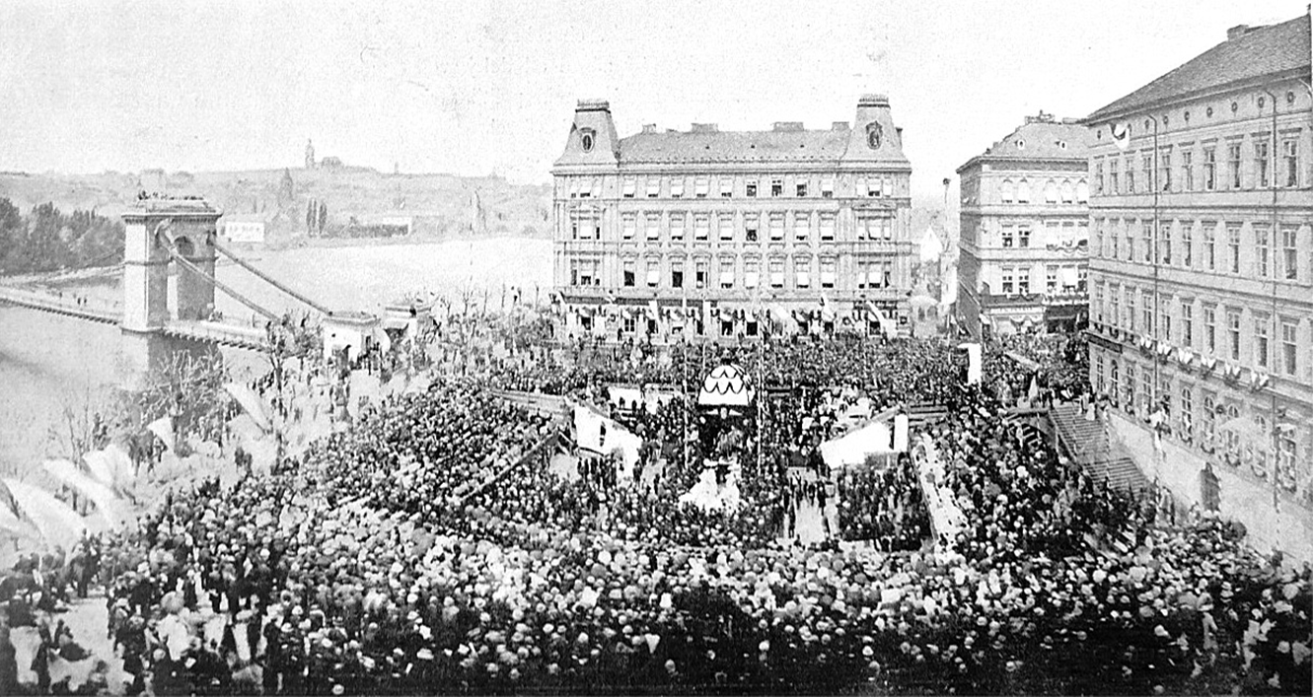
Česká kultura koncem 19.století
1868 základní kámen k Národnímu divadlu.
1. kámen dovezen z Radhoště (hora na Moravě)

Slide 4


2.polovina 19. století – Národní divadlo hoří!
1868 – Vznik Rakouska-Uherska.
Mnohaleté soužití mezi Čechy a Němci se změnilo v soupeření.
Konec 19. století: rozkvět školství (Pražská univerzita
rozdělena na českou a německou část)
vědy
literatury umění

Slide 5

Růst vzdělanosti.
Knihovny – vyšší návštěvnost školní
farní
obecní
Národní listy – nejrozšířenější noviny.

Slide 6
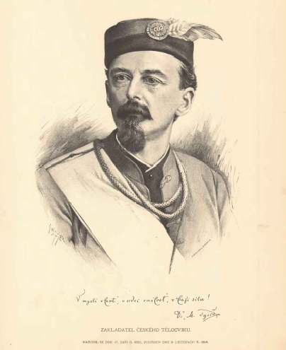
Vznik organizace SOKOL
Miroslav Tyrš
17.9. 1832 – 8.8. 1884
Zakladatel Sokola.
Sokol = spolek založený 1862.
Sokolové usilovali o tělesný, vzdělávací a kulturní rozvoj českých obyvatel.

Slide 7
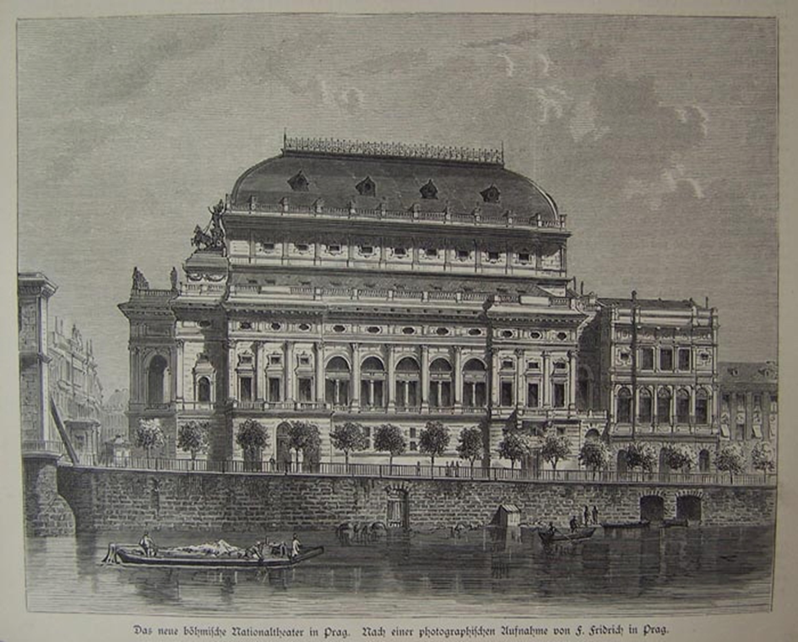
1883 otevření Národního divadla v Praze
Dřevořezba z roku 1881. Vedle novostavby Národního divadla stojí dosud nepřipojené Prozatímní divadlo. Polákův dům (zcela vpravo) je ještě v původní podobě.

Slide 8
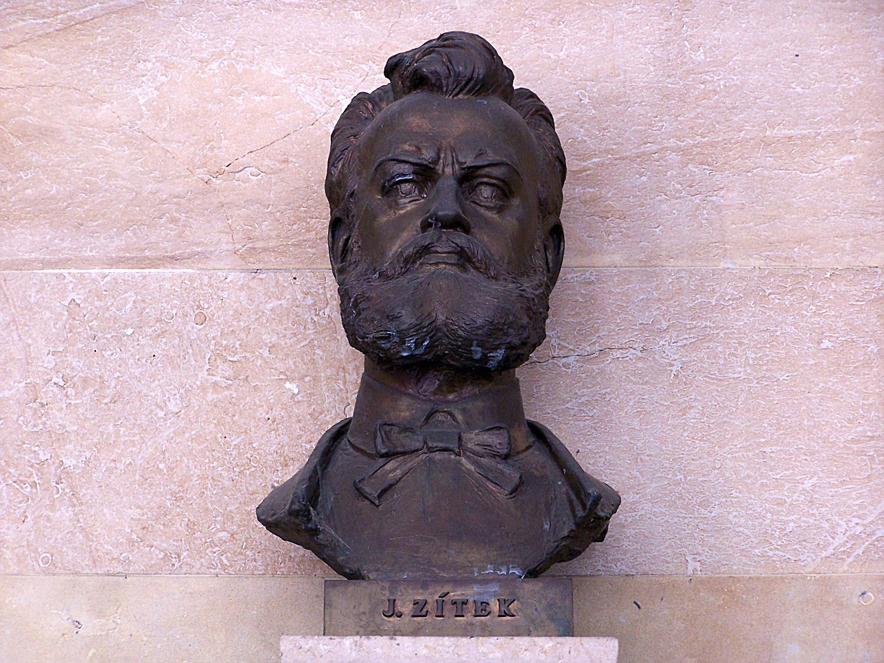
Josef Zítek – architekt
budova Národního divadla

Slide 9
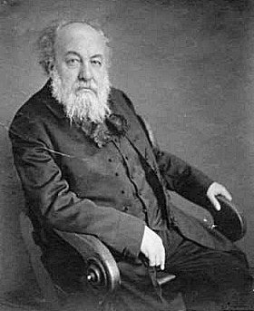
Mikoláš Aleš – malíř

Slide 10
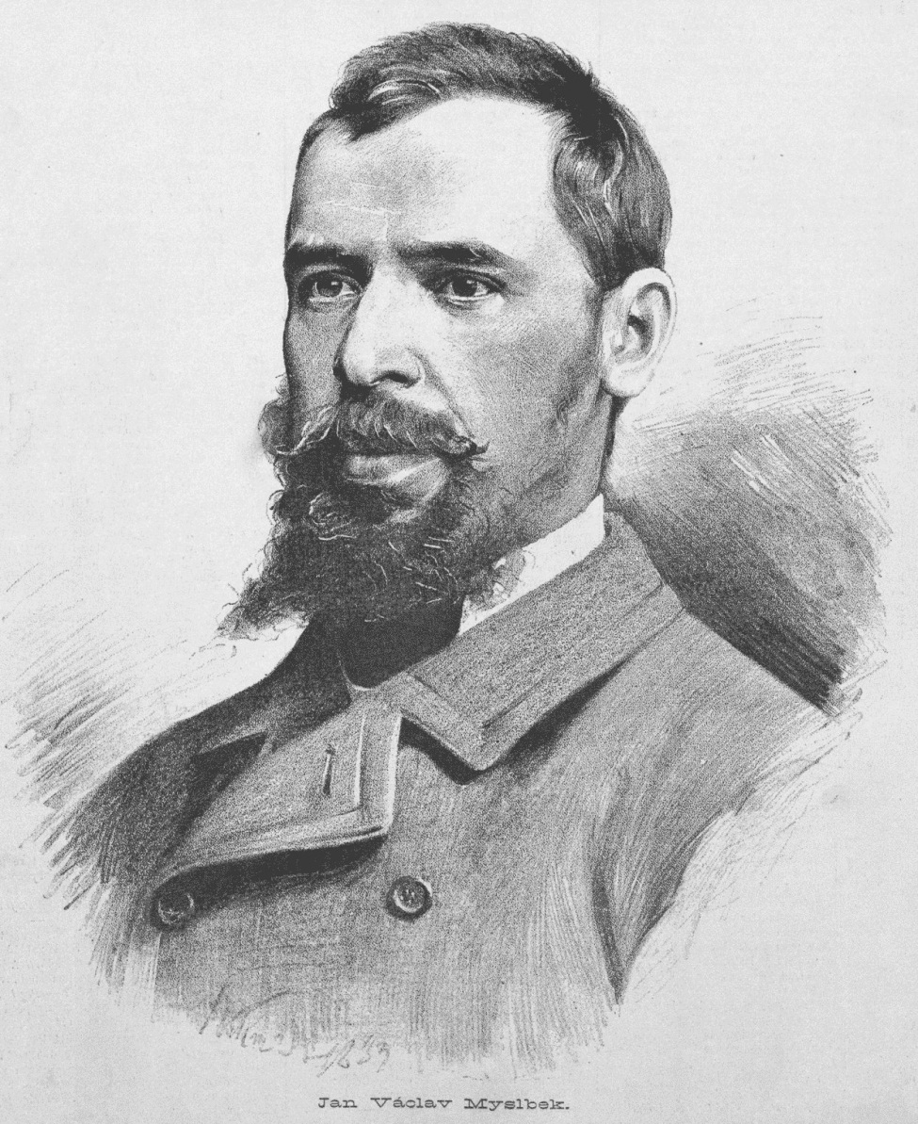
Josef Václav Myslbek – sochař

Slide 11
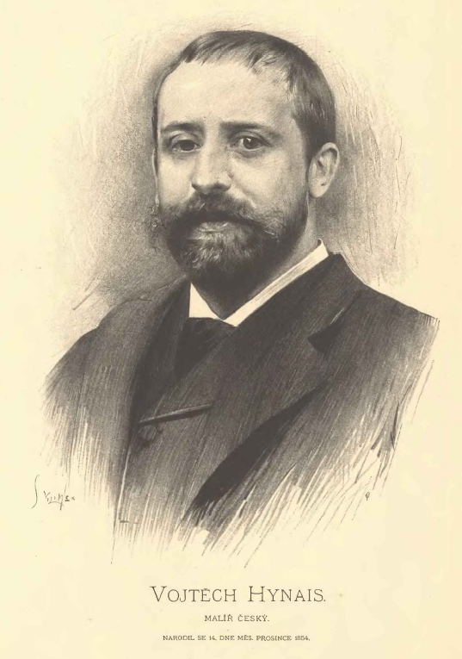
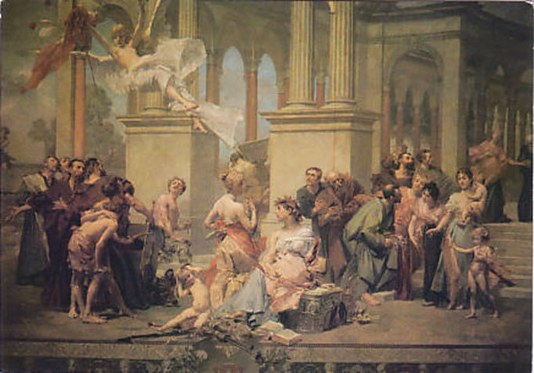
Vojtěch Hynais – malíř
Opona Národního divadla
„NÁROD SOBĚ“

Slide 12
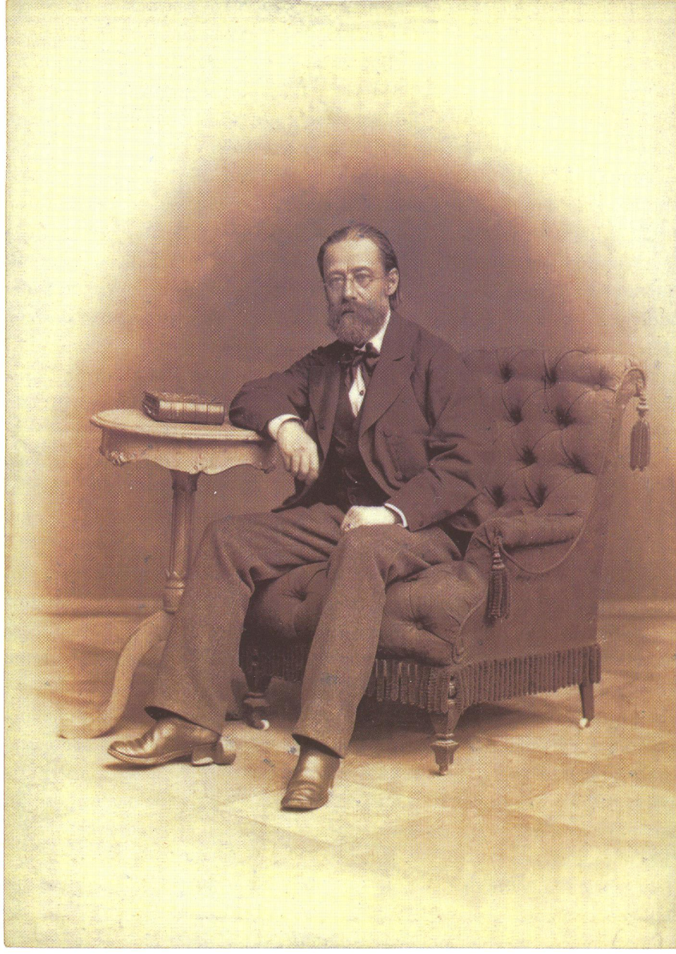
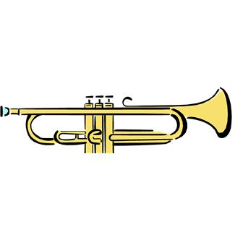
Bedřich Smetana – skladatel
Operou Libuše
zahájeno otevření Národního divadla v Praze
Kliknutím na trumpetu zazní fanfáry z opery Libuše.

Slide 13
Otázky k upevnění učiva
1. Kdy byl kladen základní kámen k Národnímu divadlu?
2. Víte odkud byl kámen dovezen?
3. Na jaký stát se roku 1867 přeměnilo rakouské císařství?
4. Kdo založil organizaci Sokol?
5. Přiřaď správně:
Mikoláš Aleš architekt
Josef Václav Myslbek malíř
Josef Zítek skladatel
Bedřich Smetana sochař
6. Jak se jmenoval malíř, který namaloval oponu Národního divadla?
7. Kdy bylo Národní divadlo slavnostně otevřeno – podtrhni
1883 1983 1783 2003
8. Jaká opera Bedřicha Smetany zazněla při slavnostním otevření Národního divadla?

Slide 14
Správné odpovědi
1. 1868
2. Z Radhoště (hora na Moravě)
3. Na Rakousko - Uhersko
4. Miroslav Tyrš
5. Přiřaď správně:
Mikoláš Aleš architekt
Josef Václav Myslbek malíř
Josef Zítek skladatel
Bedřich Smetana sochař
6. Vojtěch Hynais
7. Kdy bylo Národní divadlo slavnostně otevřeno – podtrhni
1883 1983 1783 2003
8. Libuše

Slide 15
Použité zdroje
NEZNÁMÝ. Wikipedia. Slavnostní pokládání základního kamene Národního divadla v Praze, 16. května 1868, dobové vyobrazení. Reprodukce z časopisu Zlatá Praha č. 33/1908, str. 378. [online]. [cit. 3.6.2012]. Dostupný pod licencí Wikimedia Commons.Tento soubor je volné dílo, protože doba ochrany majetkových autorských práv již vypršela. To platí ve Spojených státech, Austrálii, státech Evropské unie a dalších zemích, jejichž právní řád chrání majetková autorská práva po dobu života autora a 70 let po jeho smrti. na WWW: <http://upload.wikimedia.org/wikipedia/commons/1/1e/Zakladni_kamen_Narodniho_divadla.JPG>.
ANONYM. V německém textu pod obrázkem se píše: Nové české Národní divadlo v Praze. Podle fotografického snímku F. Fridricha v Praze. Národní divadlo v Praze 1881 [online]. [cit. 3.6.2012]. Dostupný pod licencí Wikimedia Commons. Tento soubor je volné dílo, protože doba ochrany majetkových autorských práv již vypršela. To platí ve Spojených státech, Austrálii, státech Evropské unie a dalších zemích, jejichž právní řád chrání majetková autorská práva po dobu života autora a 70 let po jeho smrti. na WWW: <http://upload.wikimedia.org/wikipedia/commons/a/ac/Narodni_divadlo_Praha_1881.jpg>.

Slide 16
VILÍMEK, Jan. Miroslav Tyrš [online]. [cit. 3.6.2012]. Dostupný pod licencí Wikimedia Commons. Tento soubor je volné dílo, protože doba ochrany majetkových autorských práv již vypršela. To platí ve Spojených státech, Austrálii, státech Evropské unie a dalších zemích, jejichž právní řád chrání majetková autorská práva po dobu života autora a 70 let po jeho smrti. na WWW: <http://upload.wikimedia.org/wikipedia/commons/9/9c/Jan_Vil%C3%ADmek_-_Miroslav_Tyr%C5%A1.jpg>.
JENIŠTA, Jan. Josef Zítek [online]. [cit. 3.6.2012]. Dostupný pod licencí Creative Commons na WWW: <http://upload.wikimedia.org/wikipedia/commons/1/1a/Josef_Zitek.JPG?uselang=cs>.
J. SCHUMPETER studio. Portrét Mikoláše Alše [online]. [cit. 3.6.2012]. Dostupný pod licencí Wikimedia Commons. Tento soubor je volné dílo, protože doba ochrany majetkových autorských práv již vypršela. To platí ve Spojených státech, Austrálii, státech Evropské unie a dalších zemích, jejichž právní řád chrání majetková autorská práva po dobu života autora a 70 let po jeho smrti. na WWW: <http://upload.wikimedia.org/wikipedia/commons/a/af/Ales_Portrait.jpg>.

Slide 17
VILÍMEK, Jan. Josef Václav Myslbek [online]. [cit. 3.6.2012]. Dostupný pod licencí Wikimedia Commons. Tento soubor je volné dílo, protože doba ochrany majetkových autorských práv již vypršela. To platí ve Spojených státech, Austrálii, státech Evropské unie a dalších zemích, jejichž právní řád chrání majetková autorská práva po dobu života autora a 70 let po jeho smrti. na WWW: <http://upload.wikimedia.org/wikipedia/commons/4/45/Josef_Vaclav_Myslbek_Vilimek.jpg>.
VILÍMEK, Jan. Vojtěch Hynais [online]. [cit. 3.6.2012]. Dostupný pod licencí Wikimedia Commons. Tento soubor je volné dílo, protože doba ochrany majetkových autorských práv již vypršela. To platí ve Spojených státech, Austrálii, státech Evropské unie a dalších zemích, jejichž právní řád chrání majetková autorská práva po dobu života autora a 70 let po jeho smrti. na WWW: <http://upload.wikimedia.org/wikipedia/commons/5/5a/Jan_Vil%C3%ADmek_-_Vojt%C4%9Bch_Hynais.jpg>.
HYNAIS, Vojtěch. Malovaná opona Národního divadla, Praha [online]. [cit. 3.6.2012]. Dostupný pod licencí Wikimedia Commons. Tento soubor je volné dílo, protože doba ochrany majetkových autorských práv již vypršela. To platí ve Spojených státech, Austrálii, státech Evropské unie a dalších zemích, jejichž právní řád chrání majetková autorská práva po dobu života autora a 70 let po jeho smrti. na WWW: <http://upload.wikimedia.org/wikipedia/commons/c/c0/Hynais%2C_curtain%2C_1833_.jpg>.

Slide 18
MULAČ, Jan. Bedřich Smetana [online]. [cit. 3.6.2012]. Dostupný pod licencí Wikimedia Commons. ento soubor je volné dílo, protože doba ochrany majetkových autorských práv již vypršela. To platí ve Spojených státech, Austrálii, státech Evropské unie a dalších zemích, jejichž právní řád chrání majetková autorská práva po dobu života autora a 70 let po jeho smrti. na WWW: <http://upload.wikimedia.org/wikipedia/commons/4/4f/JanMula%C4%8D-Bed%C5%99ichSmetana.jpg>.
SMETANA, Bedřich. Fanfáry z opery Libuše [online]. [cit. 3.6.2012]. http://www.youtube.com/watch?v=9SuLcVzHPh0.

